Slide 1






Текстовий процесор

Slide 2

Ти дізнаєшся:
Як відредагувати текст у середовищі текстового процесора
Які дії можна виконувати з фрагментами тексту
Як виконувати заміну фрагментів текстуті
Чашук О.Ф., вчитель інформатики ЗОШ№23, Луцьк

Slide 3

Редагування текстового документу

Slide 4
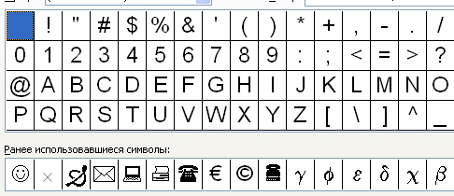


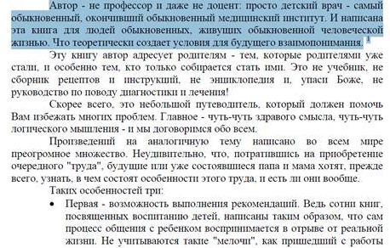
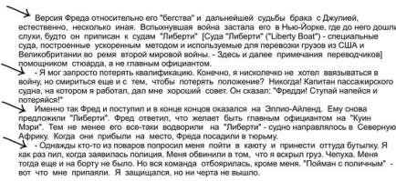


Фрагмент тексту
символ
слово
речення
абзац
кілька абзаців
сторінка
кілька сторінок

Slide 5

Дії з фрагментами тексту
Дій з фрагментами тексту
виділення,
копіювання,
вирізання,
вставка,
переміщення,
видалення.
БУФЕР обміну

Slide 6
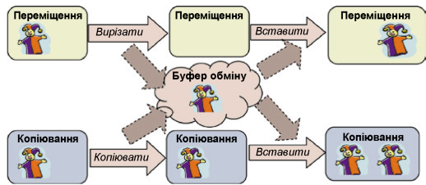
Буфер обміну
Буфер обміну — це спеціальна пам’ять, у яку можна розмістити виділений фрагмент тексту для того, щоб його вставити в певне місце того самого або іншого документа
Буфер обміну
Чашук О.Ф., вчитель інформатики ЗОШ№23, Луцьк

Slide 7
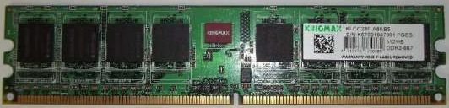

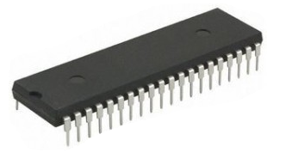
Буфер обміну
Буфер обміну
Тимчасове збереження
Частина пам'яті
Скопійована інформація
Можна вставити
Чашук О.Ф., вчитель інформатики ЗОШ№23, Луцьк

Slide 8
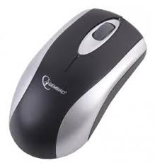

Дії над фрагментами тексту
Дії над фрагментами тексту
Вирізання фрагмента
виділений текст заноситься в буфер і зникне
Копіювання
виділений текст заноситься в буфер і залишається на місці
виділений текст в одному місці екрана зникне, а з’явиться на місці, вказаному курсором
Перенесення
Видалення
виділений текст зникне

Slide 9
Виділення тексту
Дія | Способи виконання
Виділення слова | Двічі клацнути на слові
Виділення речення | Утримуючи клавішу Ctrl, виконати подвійне клацання
Виділення абзацу | Виконати потрійне клацання в довільному місці абзацу або двічі клацнути зліва від абзацу
Виділення одного або декількох рядків | Встановити вказівник миші ліворуч від тексту (вказівник набуває форми стрілки) і протягнути вздовж необхідної кількості рядків, утримуючи ліву кнопку миші
Виділення певного фрагмента тексту | Протягнути вказівник миші по фрагменту, утримуючи ліву кнопку миші

Slide 10

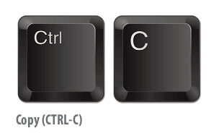
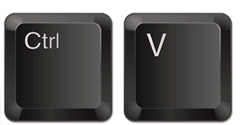
Копіювання тексту
Команда Основне Копіювати. Перемістити курсор у потрібне місце тексту. Виконати Основне Вставити
Перетягнути фрагмент у потрібне місце за натиснутої клавіші Ctrl
Комбінація клавіш Ctrl + C. Перемістити курсор у потрібне місце тексту. Комбінація клавіш
Контекстне меню команда Копіювати. Курсор перемістити в потрібне місце тексту. Контекстне меню команда Вставити

Slide 11

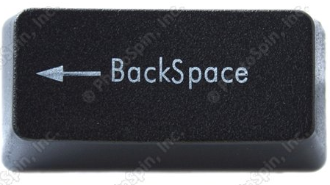
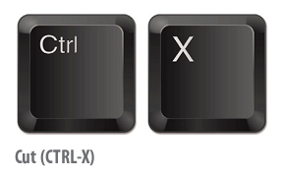
Копіювання тексту
Команда Основне Вирізати. Клавіша Delete або Backspace
Контекстне меню команда Вирізати
Комбінація клавіш — Ctrl + X

Slide 12
Переміщення тексту
Команда Основне Вирізати. Перемістити курсор у потрібне місце тексту. Виконати Основне Вставити
Перетягнути фрагмент у потрібне місце
Комбінація клавіш Ctrl + Х. Перемістити курсор у потрібне місце тексту. Комбінація клавіш Ctrl + V
Контекстне меню команда Вирізати. Курсор перемістити в потрібне місце тексту. Контекстне меню команда Вставити

Slide 13
Вставка тексту
Команда Основне Вставити Комбінація клавіш Ctrl + V

Slide 14


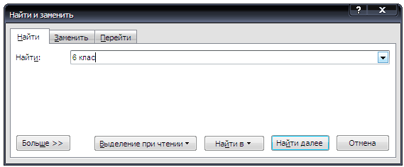
Пошук та заміна

Slide 15
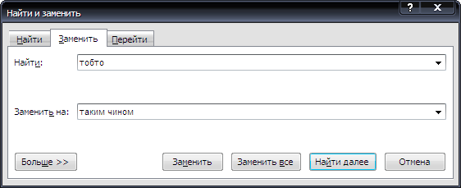

Пошук та заміна

Slide 16

Домашнє завдання
Читати § 21
Опрацювати контрольні запитання з рубрик
«Обговорюємо»
та
«Оціни свої знання»
Заповнити «СЛОВНИЧОК»

Slide 17

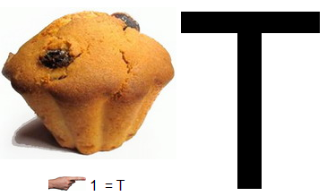

Розгадай ребус
ТЕКСТ

Slide 18
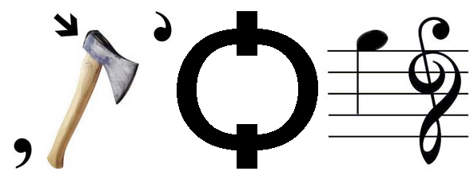
Розгадай ребус
БУФЕР

Slide 19
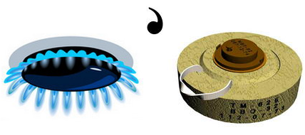
Розгадай ребус
ЗАМІНА

Slide 20
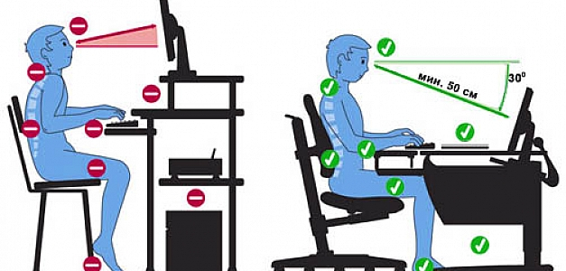
Працюємо за комп’ютером

Slide 21

Робота з комп'ютером
Вправа 1. Редагування тексту
Вправа 2. Буфер обміну
Вправа 3. Заміна фрагментів тексту
Вправа 4. Об’єднання вмісту документів
Діємо

